Slide 1
0624 Data meeting
For Viola philippica genome project
SNU, School of Biological Science
Hyunsu Lim
Notes:
sp.. 를 yeodensis로 바꾸기

Slide 2
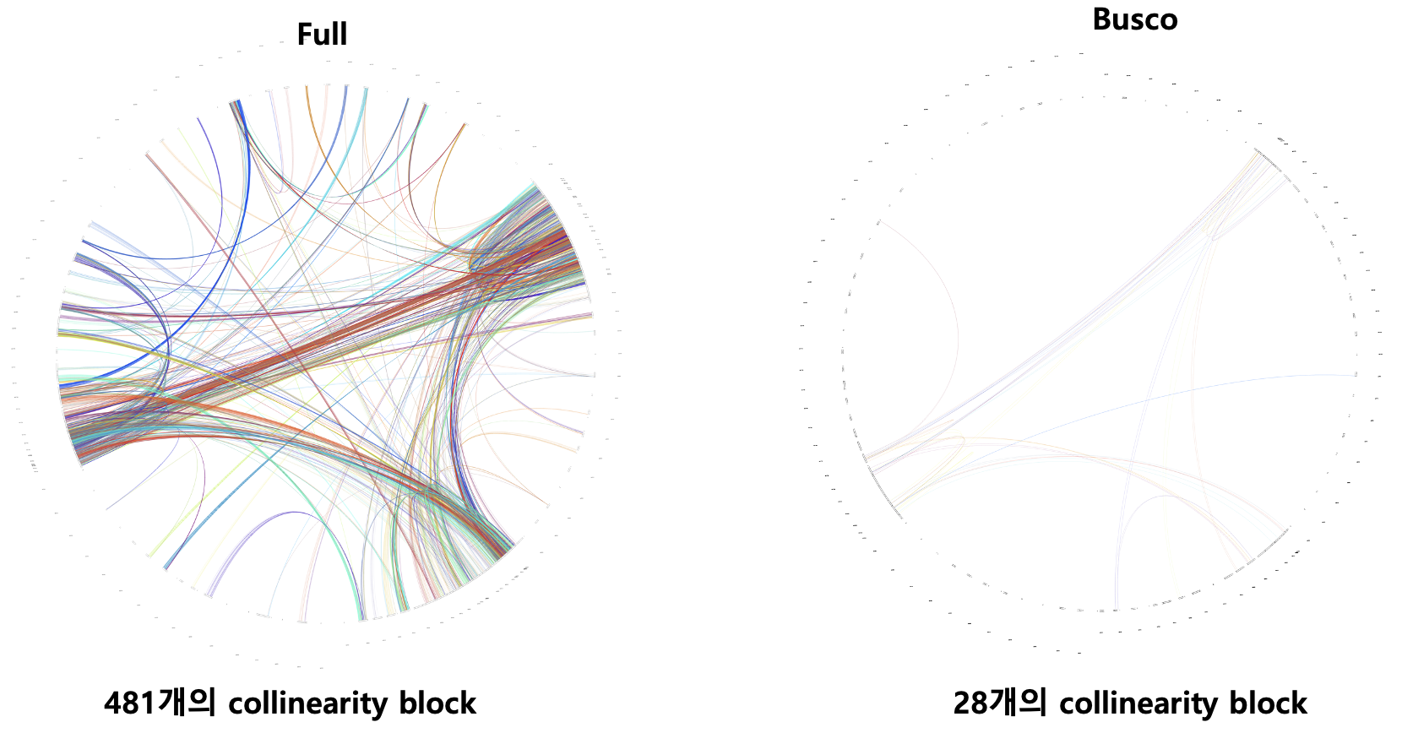
Last Work

Slide 3
Projects
in silico synteny base Viola Genome Scaffolding
Collinearity graph의 성질을 이용해 2 lineage로 분리(검증 필요)
검증 방법 search
Viola genome annotation
5개 조직 transcriptome 합쳐 annotation 완료
Blast 매뉴얼 정비

Slide 4
다음의 관찰를 이용
114
68
117-114
117-118
117-178
117-68
64-118
64-169
184-167
BUSCO synteny search의 일부분
117
그룹 1 | 그룹 2
117(3) | 118(2)
64(3) | 114(4)
 | 178(4)
 | 68(4)
 | 169(4)
184(1) | 67(1)
67(1) | 184(1)
178
118
169
184
64
67
최대 깊이가 홀수면 다른 그룹
최대 깊이가 짝수면 같은 그룹

Slide 5
다른 예(순환 그래프가 있는 경우)
문제가 발생함!!
그룹 1 | 그룹 2
2(6) | 1(7)
5(6) | 3(7)
6(6) | 4(7)
7(6) | 8(7)
1
4
8
5
2
3
7
6

Slide 6
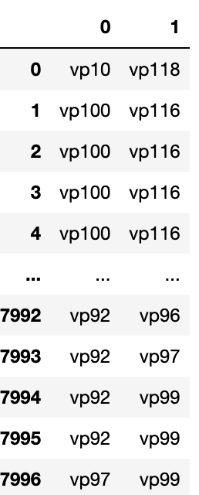
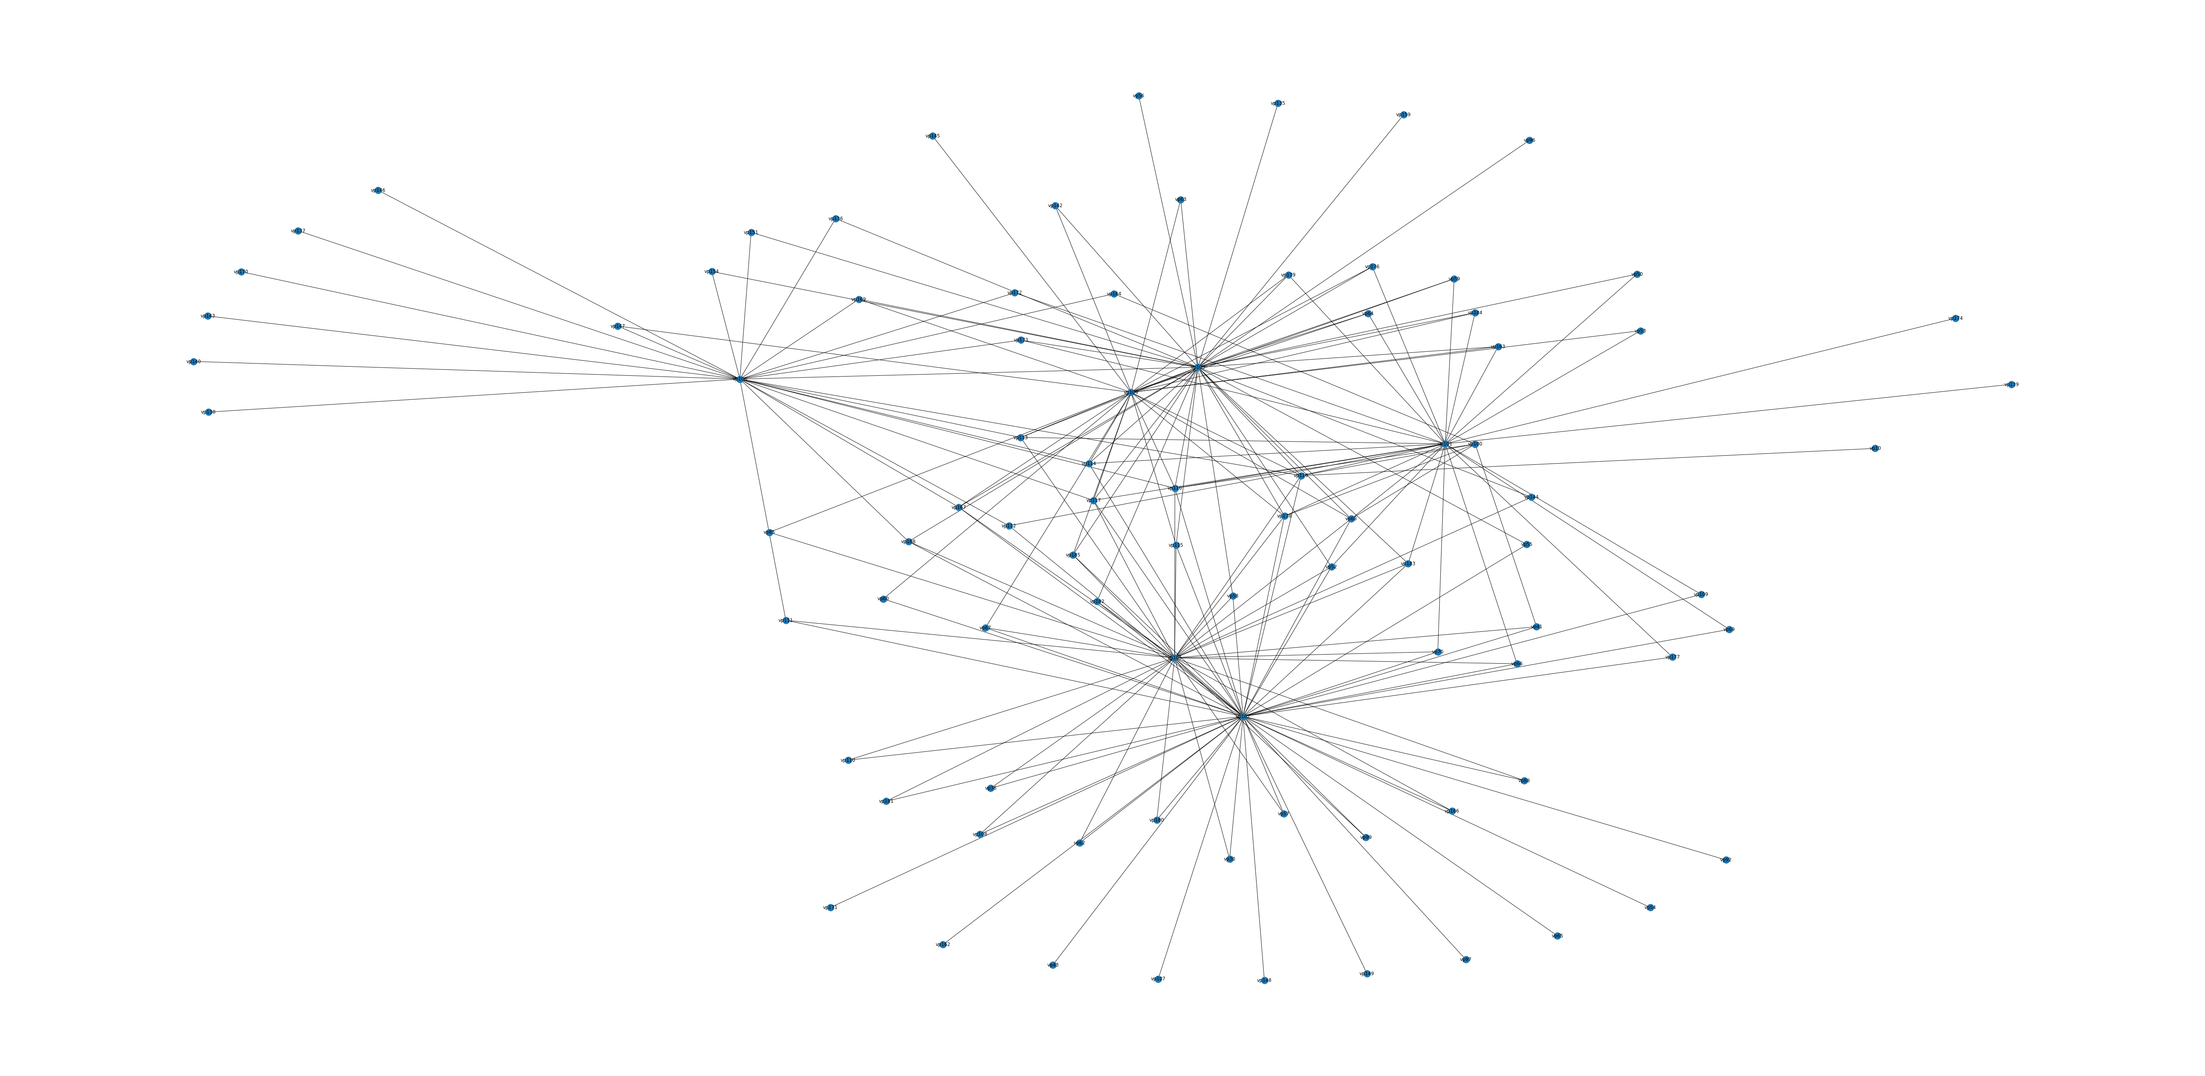
Collinearity graph
임의의 400개 edge에 대한 그래프

Slide 7
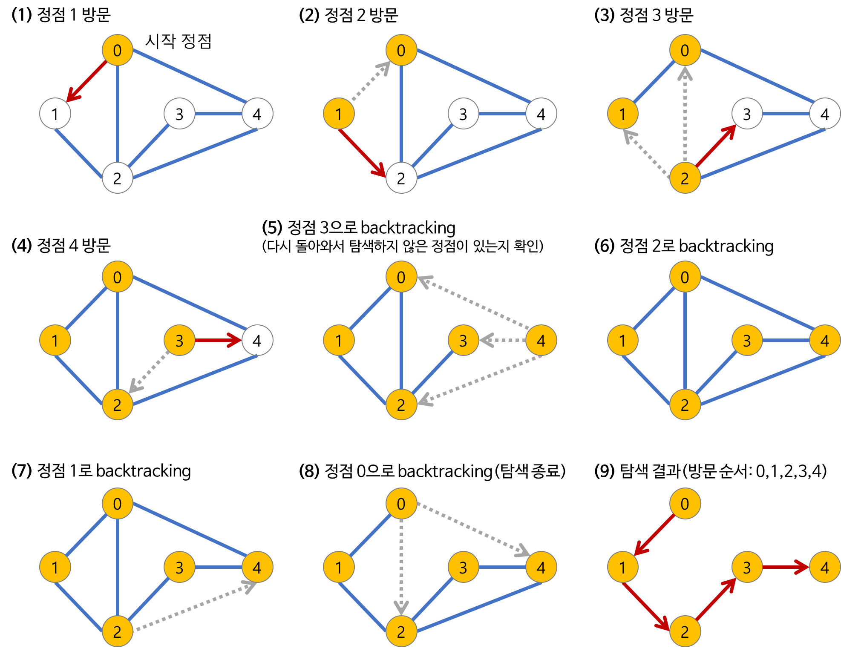
분리 과정
DFS(Depth Focused Search) 알고리즘을 이용하여 노드들 간의 최대 깊이 탐색
한계: 버려지는 contig들이 있음 => 가장 큰 그래프 뭉치와 연결되지 않은 작은 subgraph들 / 자기 자신과만 연결된 그래프들

Slide 8

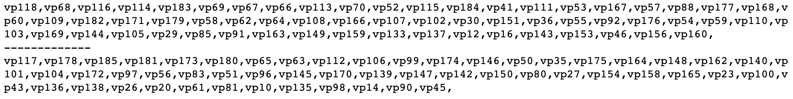
나뉜 그룹
그룹 1
그룹 2
검증 방법 아이디어: BUSCO double copy가 양쪽 그룹에 잘 분리되었는지 확인, … etc

Slide 9
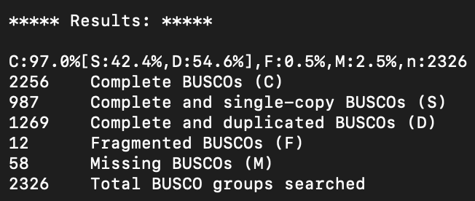
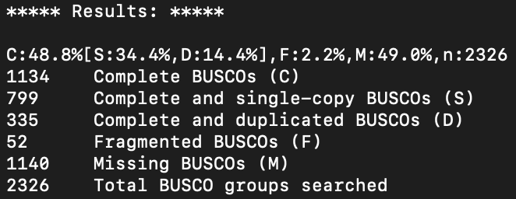
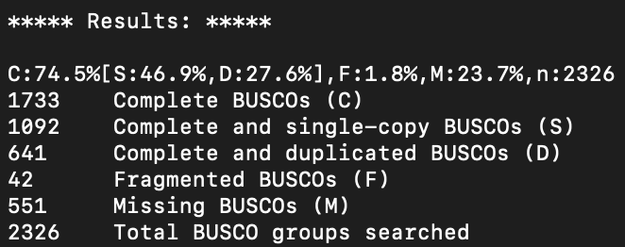
각 그룹에 대한 BUSCO
Viola philippica
Group 1
Group 2
Single copy: Duplicated copy = 4:5
Single copy: Duplicated copy = 3:1
Single copy: Duplicated copy = 2:1
분리 결과 Single Copy의 비율이 늘었음

Slide 10
0623 troubleshooting
구현한 DFS 알고리즘을 검토하는 도중 모든 노드를 방문하지만 모든 경로를 방문하지는 않는다는 사실 발견
=> 최대 깊이 구하는 과정에서 일부만 제대로 된 최대 깊이가 구해짐을 확인
일부만 그룹화가 잘 되었을 것으로 추정

Slide 11
Next Work
in silico synteny base Viola Genome Scaffolding
그룹들이 잘 나뉘었는지 검증 필요!
순서 정렬 방법 고안
Viola genome annotation
Genome browser에 total annotation 올리기
Genome browser 개선(서열 복사+붙여넣기 쉽도록)

